Slide 1
System Informatyczny NFZ
Rozliczenie umów
na wykonanie zalecanych szczepień ochronnych w aptece

Slide 2
Proces rozliczania w systemach NFZ Raporty statystyczne

Slide 3
Portal SZOI – przeglądanie umowy
Apteka
Menu: Umowy – Lista umów
pobierz UMX – umożliwia pobranie pliku umowy. Plik importowany jest do systemu rozliczania świadczeń, w którym rejestrowane jest wykonanie świadczeń
zakresy świadczeń – umożliwia przeglądanie planu umowy oraz stanu jej realizacji

Slide 4
Portal SZOI – przekazanie danych statystycznych
Apteka
Menu: Sprawozdawczość - Raporty statystyczne medyczne
1/ Apteka przygotowuje raport statystyczny (w swojej aplikacji do rozliczania świadczeń)
2/ Wygenerowany raport statystyczny SWIAD (SWX) przekazuje do OW NFZ za pomocą SZOI
3/ Za pomocą opcji Dodawanie pozycji apteka przekazuje komunikat SWIAD

Slide 5
Portal SZOI – przeglądanie umowy
Apteka
Menu: Sprawozdawczość - Raporty statystyczne medyczne
4/ Raport automatycznie przekazywany jest do OW NFZ. Apteka może pobrać potwierdzenie przesłania pliku.
Przesłany
Zaimportowany lub Błąd importu

Slide 6
Portal SZOI – przeglądanie umowy
Apteka
Menu: Sprawozdawczość - Raporty statystyczne medyczne
5/ Apteka przegląda / pobiera raport zwrotny z importu (przykład 1 z 3)
Przesłany
Zaimportowany lub Błąd importu

Slide 7
Portal SZOI – przeglądanie umowy
Apteka
Menu: Sprawozdawczość - Raporty statystyczne medyczne
5/ Apteka przegląda / pobiera raport zwrotny z importu (przykład 2 z 3)
Przesłany
Zaimportowany lub Błąd importu

Slide 8
Portal SZOI – przeglądanie umowy
Apteka
Menu: Sprawozdawczość - Raporty statystyczne medyczne
5/ Apteka przegląda / pobiera raport zwrotny z importu (przykład 3 z 3)
Przesłany
Zaimportowany lub Błąd importu
Przykład przetworzenia z zaimportowaniem wszystkich pozycji raportu
Informacja o utworzonych raportach

Slide 9
Portal SZOI – przeglądanie umowy
Apteka
Menu: Sprawozdawczość - Raporty statystyczne medyczne
6/ Apteka przegląda / pobiera raport zwrotny z weryfikacji
Przykład raportu zaimportowanego i zweryfikowanego
Informacja o utworzonych raportach

Slide 10
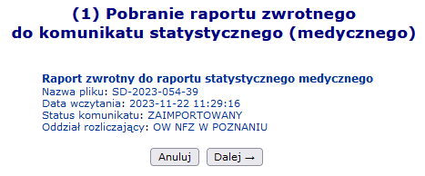
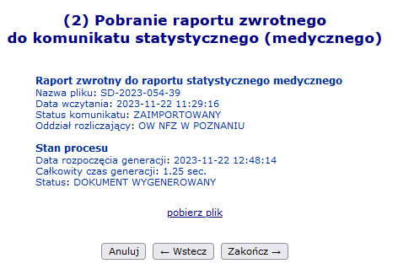
Portal SZOI – przeglądanie umowy
Apteka
Menu: Sprawozdawczość - Raporty statystyczne medyczne
7/ Apteka pobiera raport zwrotny do raportu statystycznego
Opcja: pobierz raport xml

Slide 11
Portal SZOI – przeglądanie umowy
Apteka
Menu: Sprawozdawczość - Raporty statystyczne medyczne
8/ Pobrany plik raportu zwrotnego do raportu statystycznego apteka importuje do systemu rozliczania świadczeń.
Jeśli w okresie statystycznym przekazano kilka raportów statystycznych SWIAD, apteka powinna upewnić się, że do wszystkich raportów pobrała i zaimportowała raport zwrotny
Raport zwrotny zawiera informacje o wykrytych problemach weryfikacji.
Pozycje oznaczone błędem i nieskorygowane nie zostaną uwzględnione w generacji szablonu rachunku.

Slide 12
Proces rozliczania w systemach NFZ Żądanie rozliczenia świadczeń

Slide 13
Portal SZOI – przeglądanie umowy
Apteka
Menu: Sprawozdawczość – Żądania rozliczenia
9/ Apteka generuje żądanie rozliczenia świadczeń. Należy wybrać opcję Dodawanie żądanie rozliczenia świadczeń.
Czynność tą najlepiej jest wykonać wtedy, gdy wszystkie pozycje rozliczeniowe są zweryfikowane z wynikiem pozytywnym.
Żądanie rozliczenia można wygenerować nie wcześniej niż w ostatnim dniu okresu sprawozdawczego (np.: listopad ma 30dni, więc żądanie rozliczenia można dodać 30 listopada)

Slide 14
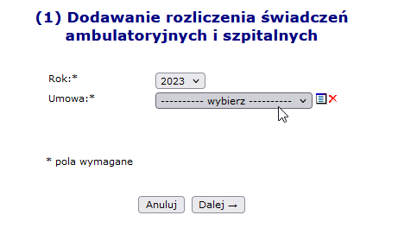
Portal SZOI – przeglądanie umowy
Apteka
Menu: Sprawozdawczość – Żądania rozliczenia
9/ Apteka generuje żądanie rozliczenia świadczeń.
a. W oknie Dodawanie rozliczenia świadczeń ambulatoryjnych i szpitalnych należy wskazać: rok i umowę, a następnie opcję: Dalej

Slide 15
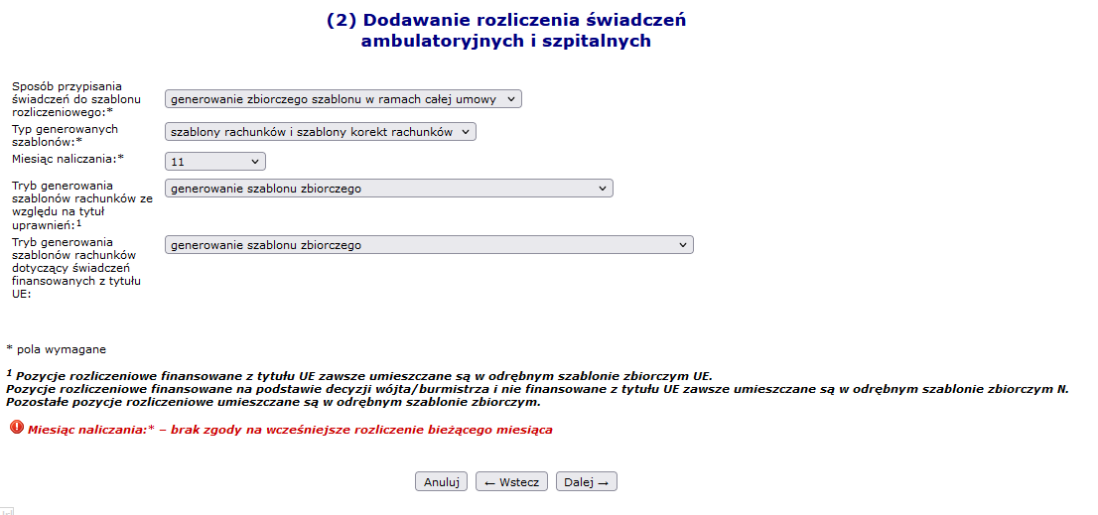
Portal SZOI – przeglądanie umowy
Apteka
Menu: Sprawozdawczość – Żądania rozliczenia
9/ Apteka generuje żądanie rozliczenia świadczeń.
b. W oknie (2) Dodawanie rozliczenia świadczeń ambulatoryjnych i szpitalnych należy ustawić parametry generacji szablonu, a następnie wybrać opcję Dalej

Slide 16
Portal SZOI – przeglądanie umowy
Apteka
Menu: Sprawozdawczość – Żądania rozliczenia
9/ Apteka generuje żądanie rozliczenia świadczeń.
b. W oknie (2) Dodawanie rozliczenia świadczeń ambulatoryjnych i szpitalnych należy ustawić parametry generacji szablonu, a następnie wybrać opcję Dalej
Sposób przypisania świadczeń do szablonu rozliczeniowego (opcje):
Generowanie zbiorczego szablonu w ramach całej umowy
Generowanie szablonów z dokładnością do punktu umowy
Typ generowanych szablonów (opcje):
Szablony rachunków i szablony korekt rachunków
Tylko szablony korekt rachunków
Miesiąc naliczania
Wybór z listy (narastająco od początku obowiązywania punktu umowy, nie później niż zakończony miesiąc statystyczny)
Typ generowania szablonów rachunków ze względu na tytuł uprawnień (opcje):
Generowanie szablonu zbiorczego
Generowanie odrębnych szablonów dla poszczególnych tytułów uprawnień
Tryb generowania szablonów rachunków dotyczących świadczeń finansowanych z tytułu UE (opcje):
Generowanie szablonu zbiorczego
Generowanie odrębnych szablonów dla poszczególnych dokumentów uprawniających UE

Slide 17
Portal SZOI – przeglądanie umowy
Apteka
Menu: Sprawozdawczość – Żądania rozliczenia
9/ Apteka generuje żądanie rozliczenia świadczeń.
c. W oknie (3) Dodawanie rozliczenia świadczeń ambulatoryjnych i szpitalnych - podsumowanie należy sprawdzić ustawione parametry generacji szablonu.
Jeśli są prawidłowe wybrać opcję Zatwierdź.

Slide 18
Portal SZOI – przeglądanie umowy
Apteka
Menu: Sprawozdawczość – Żądania rozliczenia
9/ Apteka generuje żądanie rozliczenia świadczeń.
d. Żądanie rozliczenia świadczeń zostanie zapisane na liście żądań, ze statusem Wysłane.
Apteka oczekuje na przetworzenie żądania przez OW NFZ.

Slide 19
Portal SZOI – przeglądanie umowy
Apteka
Menu: Sprawozdawczość – Żądania rozliczenia
10/ Apteka sprawdza wynik generacji rozliczenia
a. Jeśli dla statusu „Zakończono przetwarzanie”:
nie zostały wygenerowane szablony rachunków lub
niektóre pozycje rozliczeniowe nie zostały uznane do rozliczenia,
w kolumnie operacje dostępny będzie link pozycje nieuznane.

Slide 20
Portal SZOI – przeglądanie umowy
Apteka
Menu: Sprawozdawczość – Żądania rozliczenia
10/ Apteka sprawdza wynik generacji rozliczenia
Klikając z link pozycje nieuznane wyświetlona zostanie lista pozycji rozliczeniowych, nie uznanych do rozliczenia, ze względu na występowanie błędu. Kod błędu oraz opis dostępne są w kolumnie „Przyczyna odrzucenia”

Slide 21
Portal SZOI – przeglądanie umowy
Apteka
Menu: Sprawozdawczość – Żądania rozliczenia
10/ Apteka pobiera wynik generacji
b. Jeśli w wyniku żądania rozliczenia świadczeń uznane zostały pozycje rozliczeniowe, dostępna będzie opcja raporty zwrotne

Slide 22
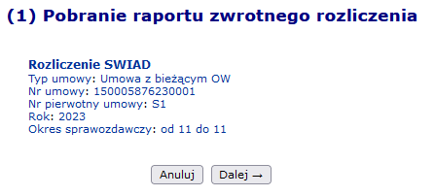
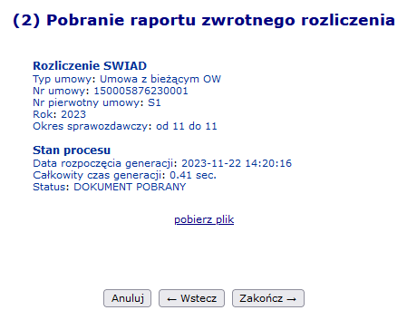
Portal SZOI – przeglądanie umowy
Apteka
Menu: Sprawozdawczość – Żądania rozliczenia
10/ Apteka pobiera wynik generacji
Wybór opcji pobierz > pobierz plik umożliwia pobranie pliku raportu zwrotnego do żądania, zawierającego szablony rachunków refundacyjnych (R_UMX)
Plik należy zaimportować do systemu rozliczania świadczeń.

Slide 23
Portal SZOI – przeglądanie umowy
Apteka
Menu: Sprawozdawczość – Żądania rozliczenia
10/ Apteka pobiera wynik generacji
Wybór opcji szablony umożliwia przeglądanie szablonów rachunków w Portalu SZOI.

Slide 24
Proces rozliczania w systemach NFZ Rachunki refundacyjne Weryfikacja dokumentów UE

Slide 25
Portal SZOI – przeglądanie umowy
Apteka
Menu: Sprawozdawczość – Rachunki refundacyjne medyczne
11/ Apteka tworzy w systemie do rozliczania świadczeń rachunek refundacyjny na podstawie szablonu rachunku refundacyjnego
i przekazuje go do OW NFZ za pośrednictwem Portalu SZOI
Należy wybrać:
Opcję: Dodawanie rachunku
W oknie (1) Dodawanie rachunku medycznego – plik raportu: Przeglądaj… (wskazując plik elektronicznej faktury EFX do przekazania)
Opcję: Dalej

Slide 26
Portal SZOI – przeglądanie umowy
Apteka
Menu: Sprawozdawczość – Rachunki refundacyjne medyczne
Dodany rachunek zapisywany jest na liście Rachunków refundacyjnych (medycznych)
Plik automatycznie przesyłany jest do OW NFZ
Apteka oczekuje na zaimportowanie rachunku.
Usuń – umożliwia usunięcie przekazanego rachunku
Inne załączniki – umożliwia przekazanie skanów innych dokumentów niż dokumenty uprawniające UE z fakturą
Pokaż e-dokument – umożliwia wyświetlenie podglądu przekazanej faktury

Slide 27
Portal SZOI – przeglądanie umowy
Apteka
Menu: Sprawozdawczość – Rachunki refundacyjne medyczne
Dla dokumentu zaimportowanego do systemu wyświetlone zostaną dodatkowe informacje oraz operacje obsługi dokumentu.
Nieprawidłowości – wyświetla informację o nieprawidłowościach w rachunku „wykrytych” na etapie importu dokumentu
Potwierdzenie PDF – umożliwia pobranie potwierdzenia przekazania faktury elektronicznej

Slide 28
Portal SZOI – przeglądanie umowy
Apteka
Menu: Sprawozdawczość – Rachunki refundacyjne medyczne
12/ Apteka weryfikuje nieprawidłowości, a dla rachunków Zbiorczych-UE sprawdza, czy zostały przekazane skany dokumentów uprawniających do świadczeń.
Dokument rachunku nie zostanie zatwierdzony przez OW, przynajmniej do momentu dostarczenia i zweryfikowania skanów dokumentów UE.
Dokumenty uprawniające – tylko dla eFaktur za szczepienia wykonane dla „unitów” – umożliwia wyświetlenie listy dokumentów uprawniających UE, dla pacjentów objętych fakturą oraz uzupełnienie skanów tych dokumentów (jeśli są wymagane)

Slide 29
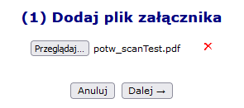
Portal SZOI – przeglądanie umowy
Apteka
Menu: Sprawozdawczość – Rachunki refundacyjne medyczne
Dokumenty uprawniające
Na liście Dokumenty uprawniające (załączniki) do rachunków refundacyjnych (medycznych) wyświetlana jest lista informacji dokumentach uprawniających UE, przekazana do OW NFZ w komunikacie SWIAD.
Zadanie apteki polega na dodaniu brakujących skanów dokumentów (operacja: Dodaj)
Historia przekazania – informacja o czasie przekazania skanu dokumentu do OW NFZ
Dodaj – umożliwia wskazanie i przekazanie pliku skanu dokumentu uprawniającego

Slide 30
Portal SZOI – przeglądanie umowy
Apteka
Menu: Sprawozdawczość – Rachunki refundacyjne medyczne
Stan obsługi rachunku refundacyjnego na bieżąco wyświetlany jest w Portalu SZOI

